Slide 1

Algoritmos de Ordenação Simples
Universidade Federal do Piauí
Arthur Sabino Santos Vandirleya Barbosa da Costa
Layra Luane Leal Silva Marcos Antônio Gonçalves Barros Brito
Marcos Dalessandro Cavalcante Lima Luiz Nelson Dos Santos Lima

Slide 2
Ordenação Simples
A ordenação simples, também conhecida como ordenação por seleção, é um algoritmo de ordenação que segue uma abordagem simples e direta para organizar uma lista de itens em ordem crescente ou decrescente. Mas pode ser ineficiente para listas muito grandes. No entanto, é uma escolha razoável para listas pequenas, especialmente se a simplicidade do algoritmo for mais importante do que a eficiência. (Para listas maiores ou em situações em que a velocidade é importante, algoritmos mais eficientes, como o merge sort, quicksort ou heapsort, são mais indicados.)

Slide 3
Insertion Sort
O Insertion Sort é um algoritmo de ordenação que percorre a lista da esquerda para a direita e, para cada elemento, o coloca em sua posição correta em relação aos elementos que já estão ordenados à sua esquerda.
O Insertion Sort pode apresentar desafios quando:
É um algoritmo lento para listas invertidas. (ele precisa comparar com todos os elementos maiores para encontrar o lugar certo, o que pode levar um tempão e muitas comparações)
Não é eficiente em tempo real. (Se a lista for continuamente atualizada em tempo real não é eficiente porque cada nova atualização na lista pode exigir uma nova ordenação completa da lista, o que pode levar a uma sobrecarga significativa.)

Slide 4
Animação do funcionamento - Insertion Sort

Slide 5
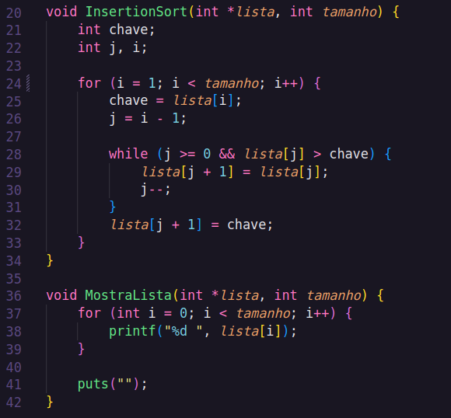
Exemplos em Código - Lista Estática

Slide 6
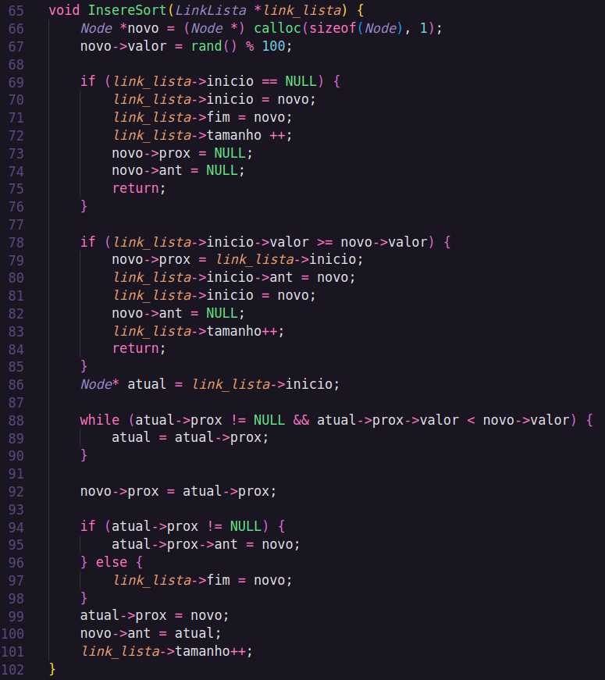
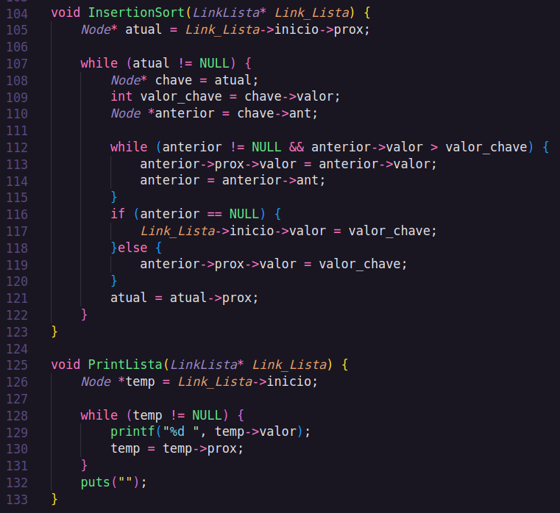
Exemplos em Código - Lista Alocada Dinamicamente

Slide 7
Selection Sort
O Selection Sort é um algoritmo de ordenação que encontra o menor elemento na lista e o coloca na primeira posição. Em seguida, encontra o segundo menor elemento e o coloca na segunda posição, e assim por diante, até que toda a lista esteja ordenada.
Desvantagens apresentadas no Selection Sort:
Não é estável. (A ordem dos elementos iguais não é preservada após ordenação)
Não é adaptável. (Sua complexidade não muda mesmo que a lista já esteja parcialmente ordenada)

Slide 8
Animação do funcionamento - Selection Sort

Slide 9
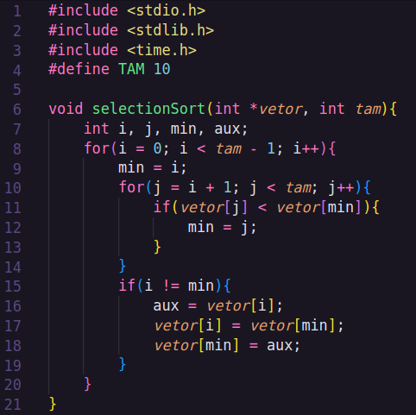
Exemplos em Código - Lista Estática

Slide 10
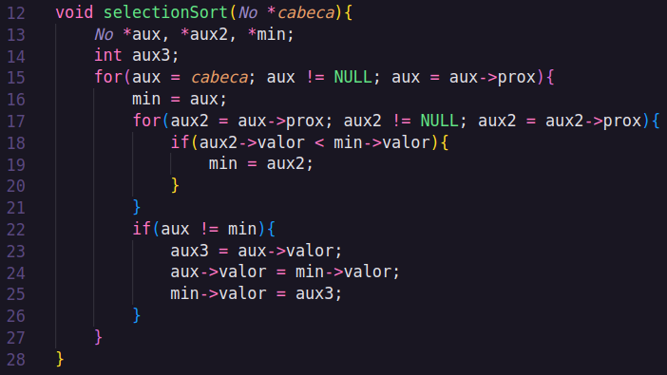
Exemplos em Código - Lista Alocada Dinamicamente

Slide 11
Bubble Sort
O Bubble Sort é um algoritmo de ordenação que compara elementos adjacentes na lista e os troca se estiverem fora de ordem. Ele repete esse processo várias vezes até que toda a lista esteja ordenada.
Desvantagens apresentadas no Bubble Sort:
É um algoritmo lento. (especialmente quando a lista não está parcialmente ordenada.)
Tem uma complexibilidade de tempo. (o que o torna ineficiente para listas muito grandes, o que significa que ele pode realizar trocas desnecessárias, aumentando o tempo de execução)

Slide 12
Bubble Sort Exemplo prático

Slide 13
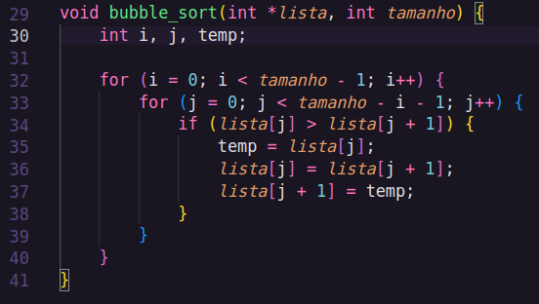
Exemplos em Código - Lista Estática

Slide 14
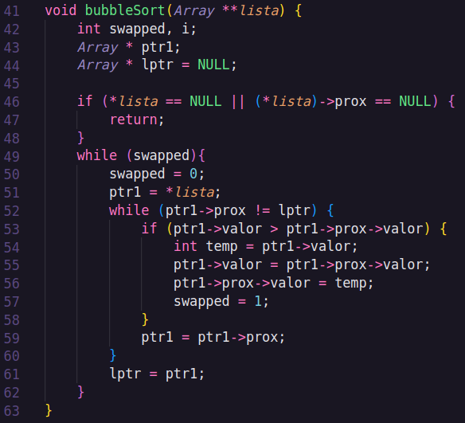
Exemplos em Código - Lista Alocada Dinamicamente

Slide 15
Utilização
Pouco espaço de memória necessário. (Os algoritmos de ordenação simples geralmente tem pouco espaço de memória em relação aos eficientes. Tornando mais útil em situações em que a memória é limitada)
Estabilidade. (O Insertion e no Bubble são mais estáveis, o que significa que a ordem dos elementos iguais é preservada após a ordenação)
Fácil Implementação. (São fáceis de entender e implementar, o que os torna úteis para fins educacionais ou até mesmo para iniciantes em programação)

Slide 16
Desafio
Imagine que você é responsável por um sistema de gerenciamento de notas de uma turma de alunos. O sistema armazena informações sobre as notas de cada aluno em diferentes disciplinas, incluindo o nome do aluno, a disciplina e a nota. No entanto, você percebe que o sistema não está ordenando as notas de forma eficiente, o que pode dificultar a visualização e a gestão das informações.
Usando Listas Dinâmicas, sua tarefa é criar um algoritmo de ordenação simples que permita classificar as notas de forma mais eficiente, levando em consideração diferentes critérios, como nome do aluno e nota. O algoritmo deve ordenar primeiro a lista de Alunos por ordem alfabética e depois ordenar as notas de cada aluno.

Slide 17
Desafio
Exemplos de Entrada e Saída:
Entrada:
Digite o Nome do Aluno:
José
Notas: 10 6 8
Digite o Nome do Aluno:
Ana
Notas: 7 10 8

Slide 18
Desafio
Saída:
Ana : 7 8 10
José: 6 8 10

Slide 19
Desafio
Imagine que você é responsável por um sistema de gerenciamento de notas de uma turma de alunos. O sistema armazena informações sobre as notas de cada aluno em diferentes disciplinas, incluindo o nome do aluno, a disciplina e a nota. No entanto, você percebe que o sistema não está ordenando as notas de forma eficiente, o que pode dificultar a visualização e a gestão das informações.
Usando Listas Dinâmicas, sua tarefa é criar um algoritmo de ordenação simples que permita classificar as notas de forma mais eficiente, levando em consideração diferentes critérios, como nome do aluno e nota. O algoritmo deve ordenar primeiro a lista de Alunos por ordem alfabética e depois ordenar as notas de cada aluno.

Slide 20


